Slide 1
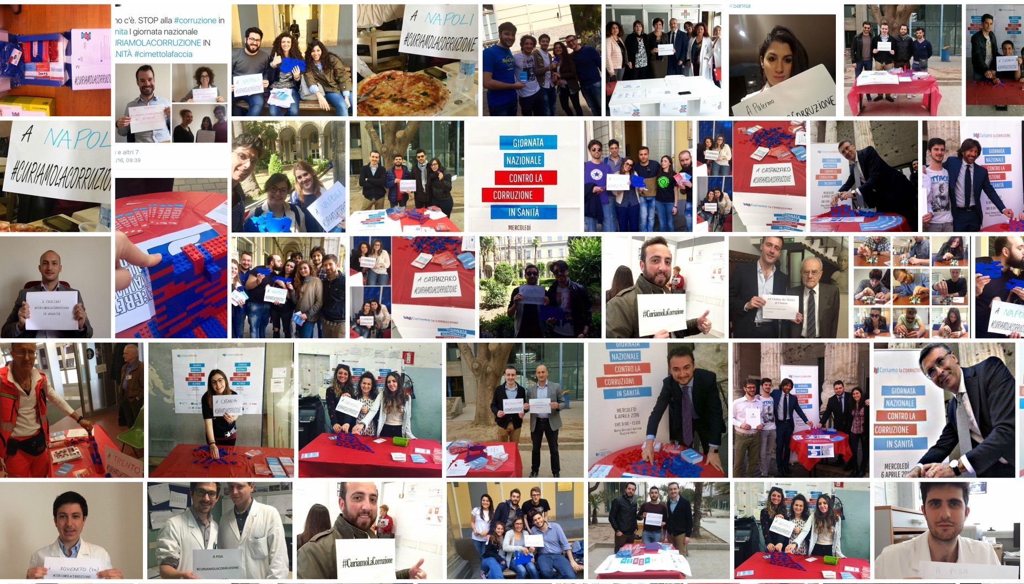
SCUOLA D’INTEGRITÀ

Slide 2
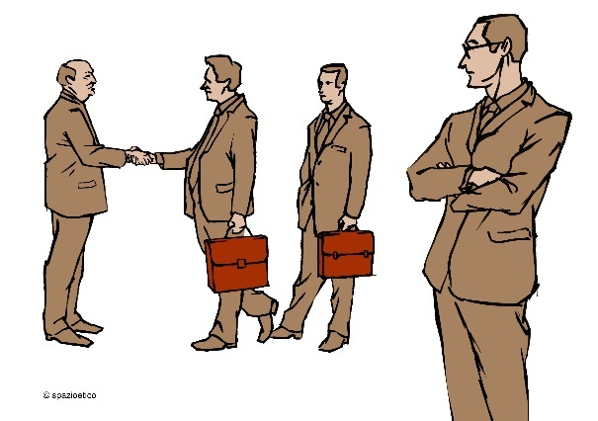
CONFLITTO DI INTERESSI
Andrea Ferrarini & Massimo Di Rienzo
SPAZIOETICO ASSOCIAZIONE PROFESSIONALE
www.spazioetico.com
ASL NAPOLI SUD
14 novembre 2019

Slide 3
Comprendere i meccanismi di base della corruzione
Decodificare scenari relativi a conflitti di interessi attraverso la relazione Principale-Agente «estesa»
Applicare agli scenari le misure regolamentari ed etiche stabilite nel Codice di comportamento aziendale.
Obiettivi didattici del corso
Obiettivi didattici del corso

Slide 4

…si rivolge a…
Il Codice di Comportamento definisce i doveri minimi di diligenza, lealtà, imparzialità e buona condotta che sono tenuti ad osservare i dipendenti dell’Azienda Ulss 3 Serenissima e tutti coloro che operano a qualsiasi titolo presso di essa.
Il dipendente osserva la Costituzione, servendo la Nazione con disciplina ed onore e conformando la propria condotta ai principi di buon andamento e imparzialità dell’azione amministrativa.
Il dipendente svolge i propri compiti nel rispetto della legge, perseguendo l’interesse pubblico senza abusare della posizione o dei poteri di cui è titolare.
AGENTI
…tutti gli agenti…
…promuove…
INTERESSI PRIMARI
…del Principale…
…previene da…
INTERESSI SECONDARI
…dell’Agente e dei Destinatari.

Slide 5
I «meccanismi» della corruzione
Asimmetria informativa
E’ una condizione in cui un'informazione non è condivisa integralmente fra gli individui facenti parte del processo: una parte degli agenti interessati, dunque, detiene (o è percepito come colui che detiene) maggiori informazioni rispetto al resto dei partecipanti e può trarre un vantaggio da questa configurazione.
Conflitto di interessi
Il conflitto di interessi è la situazione o circostanza in cui due interessi in gioco non possono essere entrambi promossi dalle attività, dalle decisioni o dalle informazioni gestite una persona o da una organizzazione.
Azzardo morale
E’ un comportamento opportunistico, che può portare gli individui a perseguire i propri interessi a spese della controparte, confidando nella impossibilità, per quest'ultima, di verificare la presenza di dolo o negligenza.

Slide 6


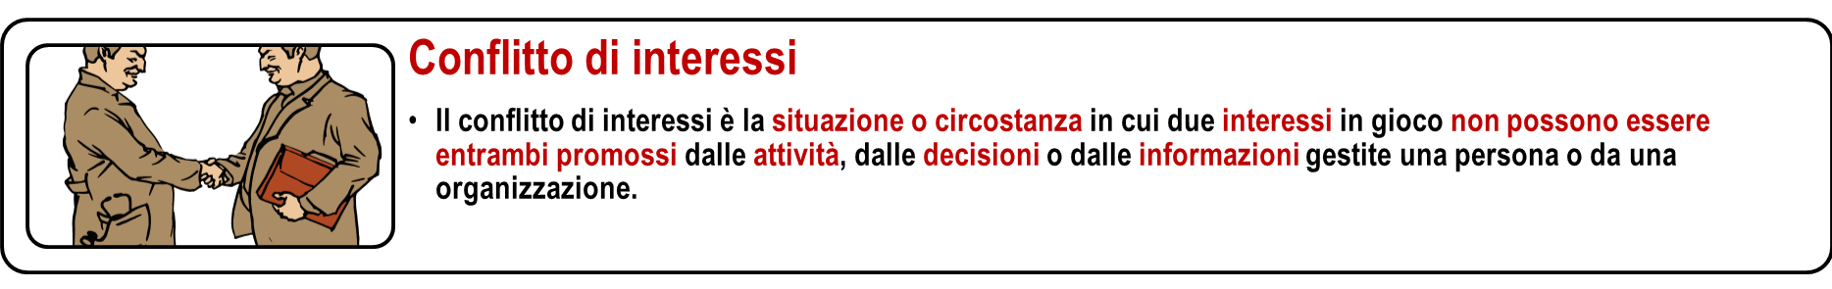
IL CONFLITTO DI INTERESSI
un caleidoscopio di situazioni a rischio

Slide 7

La situazione di conflitto di interessi si configura laddove la cura dell’interesse pubblico cui è preposto il funzionario potrebbe essere deviata per favorire il soddisfacimento di interessi contrapposti di cui sia titolare il medesimo funzionario direttamente o indirettamente.
Si tratta dunque di una condizione che determina il rischio di comportamenti dannosi per l’amministrazione, a prescindere che ad essa segua o meno una condotta impropria.
Cons. Stato, Sezione consultiva per gli atti normativi, parere n. 667 del 5 marzo 2019 sullo schema di linee guida di ANAC aventi ad oggetto «individuazione e gestione dei conflitti di interesse nelle procedure di affidamento dei contratti pubblici», in attuazione dell’art. 213, co. 2, del decreto legislativo 18 aprile 2016, n. 50.
La definizione di conflitto di interessi di ANAC nel PNA 2019

Slide 8
La definizione di conflitto di interessi di ANAC nel PNA 2019
Occorre tener presente che le disposizioni sul conflitto di interessi, nel prosieguo specificate, fanno riferimento a un’accezione ampia attribuendo rilievo a qualsiasi posizione che potenzialmente possa minare il corretto agire amministrativo e compromettere, anche in astratto, l’imparzialità richiesta al dipendente pubblico nell’esercizio del potere decisionale.
Pertanto alle situazioni palesi di conflitto di interessi reale e concreto, che sono quelle esplicitate all’art. 7 del d.P.R. n. 62 del 2013, si aggiungono quelle di potenziale conflitto che, seppure non tipizzate, potrebbero essere idonee a interferire con lo svolgimento dei doveri pubblici e inquinare l’imparzialità amministrativa o l’immagine imparziale del potere pubblico.

Slide 9
La definizione di conflitto di interessi di ANAC nel PNA 2019
Occorre tener presente che le disposizioni sul conflitto di interessi, nel prosieguo specificate, fanno riferimento a un’accezione ampia attribuendo rilievo a qualsiasi posizione che potenzialmente possa minare il corretto agire amministrativo e compromettere, anche in astratto, l’imparzialità richiesta al dipendente pubblico nell’esercizio del potere decisionale.
Pertanto alle situazioni palesi di conflitto di interessi reale e concreto, che sono quelle esplicitate all’art. 7 del d.P.R. n. 62 del 2013, si aggiungono quelle di potenziale conflitto che, seppure non tipizzate, potrebbero essere idonee a interferire con lo svolgimento dei doveri pubblici e inquinare l’imparzialità amministrativa o l’immagine imparziale del potere pubblico.
EQUIDISTANZA DAGLI INTERESSI

Slide 10
La definizione di conflitto di interessi di ANAC nel PNA 2019
Occorre tener presente che le disposizioni sul conflitto di interessi, nel prosieguo specificate, fanno riferimento a un’accezione ampia attribuendo rilievo a qualsiasi posizione che potenzialmente possa minare il corretto agire amministrativo e compromettere, anche in astratto, l’imparzialità richiesta al dipendente pubblico nell’esercizio del potere decisionale.
Pertanto alle situazioni palesi di conflitto di interessi reale e concreto, che sono quelle esplicitate all’art. 7 del d.P.R. n. 62 del 2013, si aggiungono quelle di potenziale conflitto che, seppure non tipizzate, potrebbero essere idonee a interferire con lo svolgimento dei doveri pubblici e inquinare l’imparzialità amministrativa o l’immagine imparziale del potere pubblico.
EQUIDISTANZA DAGLI INTERESSI
PERCEZIONE DI IMPARZIALITA’

Slide 11
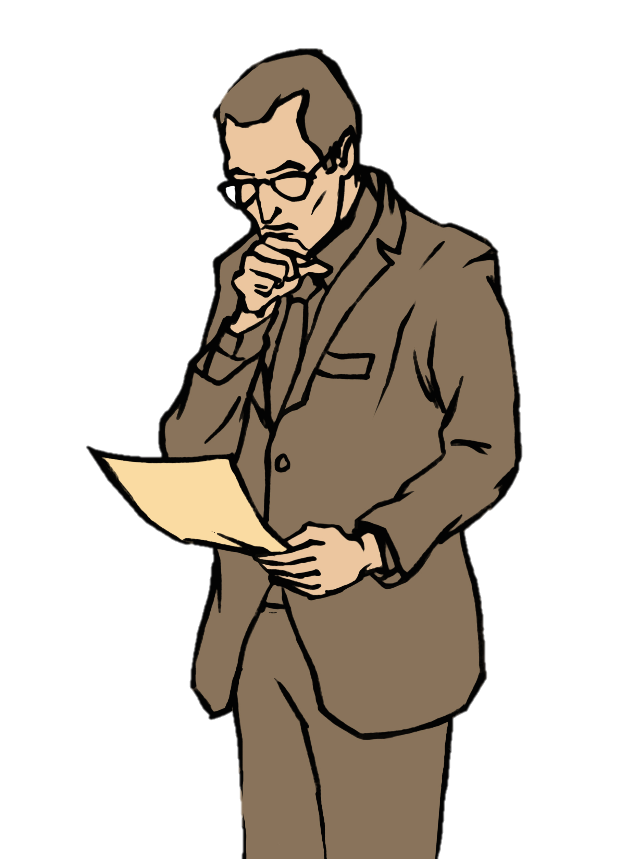
La definizione di conflitto di interessi di ANAC nel PNA 2019
Occorre tener presente che le disposizioni sul conflitto di interessi, nel prosieguo specificate, fanno riferimento a un’accezione ampia attribuendo rilievo a qualsiasi posizione che potenzialmente possa minare il corretto agire amministrativo e compromettere, anche in astratto, l’imparzialità richiesta al dipendente pubblico nell’esercizio del potere decisionale.
Pertanto alle situazioni palesi di conflitto di interessi reale e concreto, che sono quelle esplicitate all’art. 7 del d.P.R. n. 62 del 2013, si aggiungono quelle di potenziale conflitto che, seppure non tipizzate, potrebbero essere idonee a interferire con lo svolgimento dei doveri pubblici e inquinare l’imparzialità amministrativa o l’immagine imparziale del potere pubblico.
EQUIDISTANZA DAGLI INTERESSI
…essere come la moglie di Cesare
PERCEZIONE DI IMPARZIALITA’

Slide 12
La definizione di conflitto di interessi di ANAC nel PNA 2019
Occorre tener presente che le disposizioni sul conflitto di interessi, nel prosieguo specificate, fanno riferimento a un’accezione ampia attribuendo rilievo a qualsiasi posizione che potenzialmente possa minare il corretto agire amministrativo e compromettere, anche in astratto, l’imparzialità richiesta al dipendente pubblico nell’esercizio del potere decisionale.
Pertanto alle situazioni palesi di conflitto di interessi reale e concreto, che sono quelle esplicitate all’art. 7 del d.P.R. n. 62 del 2013, si aggiungono quelle di potenziale conflitto che, seppure non tipizzate, potrebbero essere idonee a interferire con lo svolgimento dei doveri pubblici e inquinare l’imparzialità amministrativa o l’immagine imparziale del potere pubblico.
CONFLITTO DI INTERESSI ATTUALE
EQUIDISTANZA DAGLI INTERESSI
PERCEZIONE DI IMPARZIALITA’

Slide 13
La definizione di conflitto di interessi di ANAC nel PNA 2019
Occorre tener presente che le disposizioni sul conflitto di interessi, nel prosieguo specificate, fanno riferimento a un’accezione ampia attribuendo rilievo a qualsiasi posizione che potenzialmente possa minare il corretto agire amministrativo e compromettere, anche in astratto, l’imparzialità richiesta al dipendente pubblico nell’esercizio del potere decisionale.
Pertanto alle situazioni palesi di conflitto di interessi reale e concreto, che sono quelle esplicitate all’art. 7 del d.P.R. n. 62 del 2013, si aggiungono quelle di potenziale conflitto che, seppure non tipizzate, potrebbero essere idonee a interferire con lo svolgimento dei doveri pubblici e inquinare l’imparzialità amministrativa o l’immagine imparziale del potere pubblico.
CONFLITTO DI INTERESSI ATTUALE
CONFLITTO DI INTERESSI POTENZIALE
EQUIDISTANZA DAGLI INTERESSI
PERCEZIONE DI IMPARZIALITA’

Slide 14
La definizione di conflitto di interessi di ANAC nel PNA 2019
Occorre tener presente che le disposizioni sul conflitto di interessi, nel prosieguo specificate, fanno riferimento a un’accezione ampia attribuendo rilievo a qualsiasi posizione che potenzialmente possa minare il corretto agire amministrativo e compromettere, anche in astratto, l’imparzialità richiesta al dipendente pubblico nell’esercizio del potere decisionale.
Pertanto alle situazioni palesi di conflitto di interessi reale e concreto, che sono quelle esplicitate all’art. 7 del d.P.R. n. 62 del 2013, si aggiungono quelle di potenziale conflitto che, seppure non tipizzate, potrebbero essere idonee a interferire con lo svolgimento dei doveri pubblici e inquinare l’imparzialità amministrativa o l’immagine imparziale del potere pubblico.
CONFLITTO DI INTERESSI ATTUALE
CONFLITTO DI INTERESSI POTENZIALE
EQUIDISTANZA DAGLI INTERESSI
CONFLITTO DI INTERESSI APPARENTE
PERCEZIONE DI IMPARZIALITA’

Slide 15
I diversi aspetti della tutela dell’imparzialità secondo ANAC nel PNA 2019
IMPARZIALITA’
l’astensione del dipendente in caso di conflitto di interessi
le ipotesi di inconferibilità e incompatibilità di incarichi presso le pubbliche amministrazioni e presso enti privati in controllo pubblico, disciplinate dal d.lgs. 8 aprile 2013, n. 39
l’adozione dei codici di comportamento
il divieto di pantouflage
l’affidamento di incarichi a soggetti esterni in qualità di consulenti ai sensi dell’art. 53 del d.lgs. n. 165 del 2001
l’autorizzazione a svolgere incarichi extra istituzionali

Slide 16
Legge 241/90
Articolo 6 bis «conflitto di interessi»
La norma impone il dovere di segnalazione della situazione di conflitto di interessi, anche potenziale, a carico dei soggetti che vi si trovano.
La finalità di prevenzione si attua mediante l’astensione dalla partecipazione alla decisione o atto endoprocedimentale del titolare dell’interesse che potrebbe porsi in conflitto con l’interesse perseguito mediante l’esercizio della funzione e/o con l’interesse di cui sono portatori il destinatario del provvedimento, gli altri interessati e contro interessati.

Slide 17
Legge 241/90
Codice di Comportamento dei dipendenti pubblici
Articolo 6 bis «conflitto di interessi»
Articolo 6 «comunicazione degli interessi finanziari e conflitto di interesse»
Prevede per il dipendente l’obbligo di comunicare al dirigente, all’atto di assegnazione all’ufficio, rapporti intercorsi negli ultimi tre anni con soggetti privati in qualunque modo retribuiti.
La comunicazione del dipendente riguarda anche i rapporti intercorsi o attuali tra parenti o affini entro il secondo grado, il coniuge o il convivente e soggetti privati. Il dipendente è tenuto a specificare altresì se i soggetti privati abbiano interessi in attività o decisioni inerenti all’ufficio, con riferimento alle pratiche a lui affidate.
L’art. 6 stabilisce inoltre per il dipendente l’obbligo di astensione dallo svolgimento di attività in situazioni di conflitto, anche potenziale, di interessi con interessi personali, del coniuge, di conviventi, di parenti, di affini entro il secondo grado.

Slide 18
Legge 241/90
Codice di Comportamento dei dipendenti pubblici
Articolo 6 bis «conflitto di interessi»
Codice di Comportamento dei dipendenti pubblici
Articolo 6 «comunicazione degli interessi finanziari e conflitto di interesse»
Articolo 7 «obbligo di astensione»
Contiene una tipizzazione delle relazioni personali o professionali sintomatiche del possibile conflitto di interessi e una norma di chiusura di carattere generale riguardante le “gravi ragioni di convenienza” che comportano l’obbligo di astensione, in sintonia con quanto disposto per l’astensione del giudice all’art. 51 c.p.c.

Slide 19

Focus su…
La DINAMICA di emersione e gestione del conflitto di interessi
L’attività VALUTATIVA del superiore gerarchico
La segnalazione del conflitto di interesse, con riguardo sia ai casi previsti all’art. 6-bis della l. 241 del 1990 sia a quelli disciplinati dal codice di comportamento, deve essere indirizzata al dirigente o al superiore gerarchico, che, esaminate le circostanze, VALUTA se la situazione realizza un conflitto di interessi idoneo a ledere l’imparzialità dell’agire amministrativo.
Visto anche il riferimento alle gravi ragioni di convenienza che possono determinare il conflitto di interessi, è necessario che il dirigente/ superiore gerarchico VERIFICHI IN CONCRETO se effettivamente l’imparzialità e il buon andamento dell’amministrazione possano essere messi in pericolo.
La relativa decisione in merito deve essere comunicata al dipendente.

Slide 20
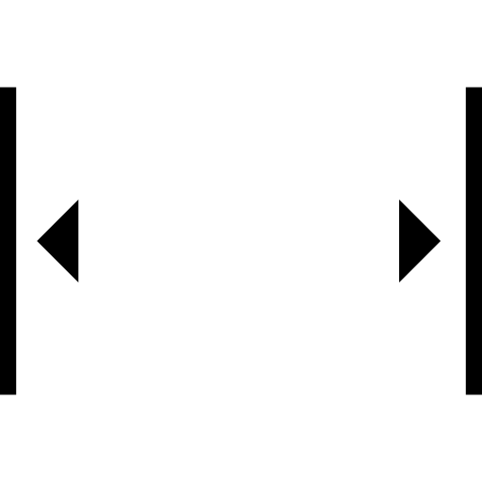
Focus su…
L’ampiezza del CAMPO di ASTENSIONE
Da cosa si deve astenere il dipendente?
Nei casi in cui il funzionario debba astenersi, tale astensione riguarda TUTTI GLI ATTI del procedimento di competenza del funzionario interessato (cfr. delibera ANAC n. 1186 del 19 dicembre 2018)

Slide 21


Focus su…
Meccanismi ULTERIORI di GESTIONE del conflitto di interessi
COOLING-OFF PERIOD
L’Autorità ha anche prospettato la possibilità di considerare un PERIODO DI RAFFREDDAMENTO ai fini della valutazione della sussistenza di situazioni di conflitto di interessi, nel caso in cui siano intercorsi rapporti con soggetti privati operanti in settori inerenti a quello in cui l’interessato svolge la funzione pubblica.
Tenuto conto dell’assenza, nelle disposizioni legislative e normative vigenti, di indicazioni specifiche sui periodi temporali di astensione utili a determinare il venir meno di presunte situazioni di conflitto di interessi, si è ritenuto che l’arco temporale di due anni, previsto in materia di inconferibilità e incompatibilità di incarichi ai sensi del d.lgs. 39/2013, sia utilmente applicabile anche per valutare l’attualità o meno di situazioni di conflitto di interessi (cfr. Delibera n. 321 del 28 marzo 2018).

Slide 22

Ma la questione delle questioni è un’altra…
COME SI FA A VALUTARE SE UN AGENTE PUBBLICO E’ IN UNA SITUAZIONE DI CONFLITTO DI INTERESSI?

Slide 23
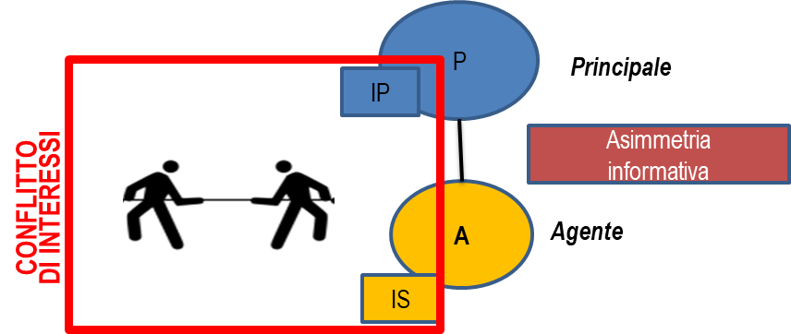
1
…per prima cosa…
Occorre avere familiarità con il modello noto come «PRINCIPALE – AGENTE» o TEORIA DELL’AGENZIA

Slide 24

La signora Migrante ha trovato un nuovo lavoro nella città di Fregozia e deve trasferirsi dalla sua città natale sita nella Regione di Honestia.

Slide 25
Non conoscendo il mercato immobiliare della sua nuova città ha deciso di affidarsi ad un’agenzia immobiliare.

Slide 26

L’agente immobiliare, il dottor Asimmetrico, la riceve nel suo studio e insieme definiscono i termini dell’accordo.
La signora Migrante vuole una casa luminosa, piuttosto centrale e adeguatamente spaziosa, ma non può permettersi di spendere troppo, dal momento che non sa come evolverà il suo lavoro.

Slide 27
L’incontro si chiude con l’impegno del dottor Asimmetrico a formulare tre proposte nel giro di un paio di settimane.

Slide 28

Cosa che puntualmente accade.
La scelta della signora Migrante cade su una casa che ha, a detta del dottor Asimmetrico, tutte e tre le caratteristiche da lei indicate, mentre le altre ne posseggono una o due.

Slide 29
L’acquisto va in porto e la signora Migrante è assai soddisfatta.

Slide 30

Passano sei mesi e la signora Migrante verifica l’esistenza di una grave perdita di acqua dal bagno. Chiama una ditta per una sistemazione immediata dello stabile.

Slide 31

Il signor Ripristino, un operario specializzato, dà una rapida occhiata e, con tono allarmato, rivela alla signora Migrante che lo stabile ha dei gravi problemi strutturali dovuti all’età e ad una manutenzione non rispettosa dei minimi criteri di sicurezza. Lo stabile, a suo avviso, non è agibile e rischia di venire giù da un momento all’altro.

Slide 32
La signora Migrante è disperata e si confida con il signor Ripristino: “mi hanno fregato! Quell’Asimmetrico mi ha venduto una casa inagibile!”

Slide 33
A quelle parole il signor Ripristino le confida: “Ero già venuto in questo appartamento. La signora che abitava qui si chiamava anche lei Asimmetrico. Forse era la vecchia madre! Mi ricordo che non volle fare i lavori che le consigliammo perché li riteneva troppo costosi, ma già a quell’epoca la casa era messa male”.

Slide 34

A quel punto la signora Migrante si rende conto che le proposte che le erano state formulate dall’agente immobiliare erano orientate a farle scegliere proprio quell’appartamento. Si rivolge immediatamente ad un avvocato, il dottor Intrallazzi, per venire a capo della situazione.

Slide 35
Il dottor Intrallazzi le spiega che ci sono tre possibilità…

Slide 36


Slide 37



Esiste una situazione di ASIMMETRIA INFORMATIVA tra Principale e Agente…
ASIMMETRIA INFORMATIVA

Slide 38

L’Agente omette di fornire determinate informazioni con lo scopo di promuovere un suo INTERESSE SECONDARIO, cioè, un interesse della sua «sfera relazionale privata».
INTERESSI PRIMARI
ASIMMETRIA INFORMATIVA
INTERESSI SECONDARI
SOVRAPPOSIZIONE TRA SFERA PUBBLICA E SFERA PRIVATA

Slide 39
Questa «condizione» non viene «rivelata» al Principale e determina il prodursi di un «AZZARDO MORALE». L’Agente «sceglie» di NON RIDURRE (segnalazione) l’asimmetria informativa e di NON GESTIRE la sovrapposizione (astensione).
INTERESSI PRIMARI
AZZARDO MORALE
ASIMMETRIA INFORMATIVA
INTERESSI SECONDARI
SOVRAPPOSIZIONE TRA SFERA PUBBLICA E SFERA PRIVATA

Slide 40
Il «CONFLITTO DI INTERESSI» è la CONDIZIONE (situazione, circostanza) che è IDONEA a generare una INTERFERENZA
INTERESSI PRIMARI
ASIMMETRIA INFORMATIVA
INTERESSI SECONDARI
CONFLITTO DI INTERESSI

Slide 41
Il conflitto di interessi può essere fatto emergere fintantoché rimane in una condizione di «POTENZIALITA’», cioè, finché l’interferenza non si è generata.
Per gestire un conflitto di interessi, di norma, è necessario (e sufficiente) «SEGNALARE» la propria condizione e «ASTENERSI», al fine di rimuovere tale condizione.
INTERESSI PRIMARI
ASIMMETRIA INFORMATIVA
INTERFERENZA POTENZIALE
INTERESSI SECONDARI
CONFLITTO DI INTERESSI

Slide 42
Nel momento in cui l’INTERFERENZA ha luogo, si passa dalla situazione di conflitto di interessi ad una CONDOTTA ILLECITA e, come tale, sanzionabile.
Questo evento si chiama «AZZARDO MORALE».
INTERESSI PRIMARI
AZZARDO MORALE
ASIMMETRIA INFORMATIVA
INTERESSI SECONDARI

Slide 43





TEORIA DELL’AGENZIA
P2
IP
CONFLITTO
DI INTERESSI
Asimmetria
informativa
IS
A

Slide 44



P1
TEORIA DELL’AGENZIA «ESTESA»
Principale delegante
P2
A
D

Slide 45
P1
TEORIA DELL’AGENZIA «ESTESA»
Principale delegante
Collettività: Elettori, Contribuenti, portatori di «diritti» (es. diritto alla salute, diritto all’inclusione sociale e lavorativa, ecc ... )
P2
Organi di indirizzo Politico di Regioni e Comuni, Direttori, Responsabili di U.O
A
Dirigenti Medici, personale sanitario, funzionari amministrativi
D
Pazienti, utenti della pubblica amministrazione

Slide 46
P1
TEORIA DELL’AGENZIA «ESTESA»
Principale delegante
Esprime degli interessi primari e li delega al «Principale delegato»
(es. I cittadini hanno interesse alla tutela della salute)
P2
Viene delegato . Esprime degli interessi primari e li delega all’Agente
(Es: Il Direttore Generale deve garantire il funzionamento della ASL – Nomina il Direttore Sanitario – E’ un suo interesse primario a ridurre i debiti dell’Azienda)
A
Non esprime interessi primari, ma si fa carico degli interessi primari dei Principali
(Es: lo specialista in cardiologia cura i pazienti presenti nel suo reparto – Il funzionario del Settore Finanziario verifica il rispetto del budget assegnato a ciascuna unità organizzativa dell’Azienda)
D
Non delega e non è delegato. E’ il beneficiario del Sistema Pubblico
(Es: il paziente viene ricoverato per essere sottoposto ad un intervento chirurgico

Slide 47
P1
TEORIA DELL’AGENZIA «ESTESA»
Principale delegante
E’ un principale «diffuso» e non ha interessi secondari
P2
Oltre agli interessi «primari», ha anche interessi secondari (che possono entrare in conflitto con gli interessi primari «delegati)
A
Ha interessi secondari (che possono entrare in conflitto con gli interessi primari «delegati»)
D
Ha solo interessi secondari

Slide 48
P1
TEORIA DELL’AGENZIA «ESTESA»
Principale delegante
IP
E’ un principale «diffuso» e non ha interessi secondari
P2
Oltre agli interessi «primari», ha anche interessi secondari (che possono entrare in conflitto con gli interessi primari «delegati)
IP
IP
IS
A
Ha interessi secondari (che possono entrare in conflitto con gli interessi primari «delegati»)
IP
IP
IS
D
IS
Ha solo interessi secondari

Slide 49



2
…inoltre…
Occorre dotarsi di una DEFINIZIONE semplice ed esaustiva di conflitto di interessi
situazione
in cui la promozione di un interesse
rappresenta una minaccia
per un altro interesse
CONFLITTO DI INTERESSI
INTERESSE A
INTERESSE B
CONFLITTO DI INTERESSI: DEFINIZIONE

Slide 50



3
…poi…
Occorre avere chiaro «DA DOVE» si origina il conflitto di interessi per decodificarlo correttamente.

Slide 51
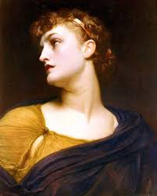
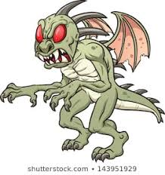
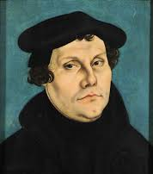

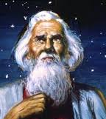
CONFLITTI DI INTERESSI: QUANTI SONO?
Conflitto di interessi APPARENTE
Conflitto di interessi ENDOGENO
Conflitto di interessi ESOGENO
Conflitto di interessi INERENTE
Principale delegante
CDI di ANTIGONE
CDI del CHUPACABRA
CDI di LUTERO
CDI di ABRAMO

Slide 52
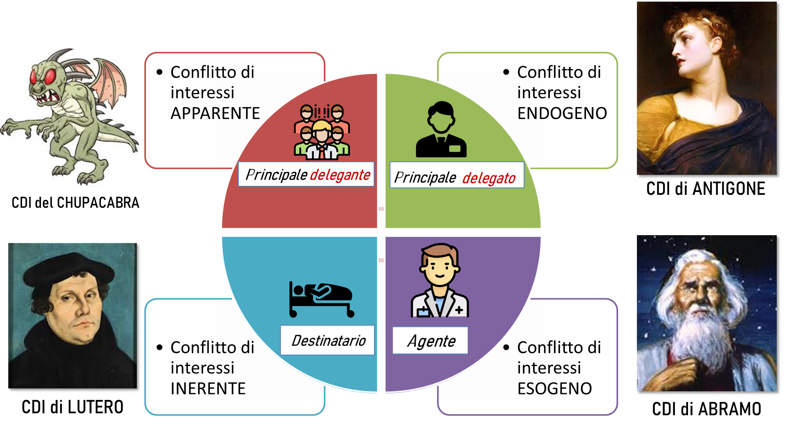

Slide 53

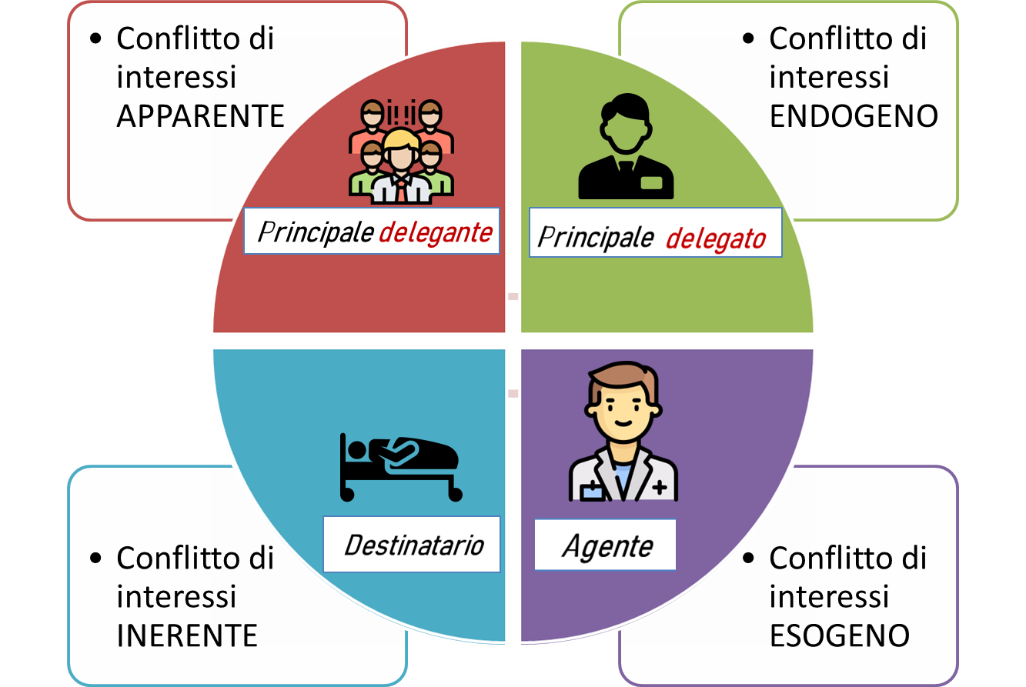
SCENARIO
Il dottor Piazzo è il Presidente di una Commissione di concorso per un posto da funzionario amministrativo presso il Comune di Sistemato di Sopra.
Tra i candidati ammessi al concorso c’è anche sua figlia Assunta.

Slide 54


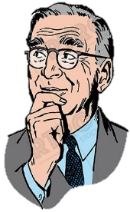

P1
SCENARIO
Principale delegante
Il dottor Piazzo è il Presidente di una Commissione di concorso per un posto da funzionario amministrativo presso il Comune di Sistemato di Sopra.
Tra i candidati ammessi al concorso c’è anche sua figlia Assunta.
IP
P2
IP
A
IS
D
IS

Slide 55
P1
SCENARIO
Principale delegante
Il dottor Piazzo è il Presidente di una Commissione di concorso per un posto da funzionario amministrativo presso il Comune di Sistemato di Sopra.
Tra i candidati ammessi al concorso c’è anche sua figlia Assunta.
IP
P2
IP
A
Il conflitto di interessi viene generato dagli interessi supportati dalla rete di relazioni della sfera privata dell’Agente
IS
D
IS

Slide 56

P1
SCENARIO
Principale delegante
Il dottor Piazzo è il Presidente di una Commissione di concorso per un posto da funzionario amministrativo presso il Comune di Sistemato di Sopra.
Tra i candidati ammessi al concorso c’è anche sua figlia Assunta.
IP
P2
IP
A
Coinvolge l’Agente e il Principale delegato
Uno o più interessi secondari della sfera privata dell’Agente entrano in conflitto con gli interessi primari del principale delegato
Minaccia l’imparzialità dell’azione amministrativa
IS
D
IS

Slide 57
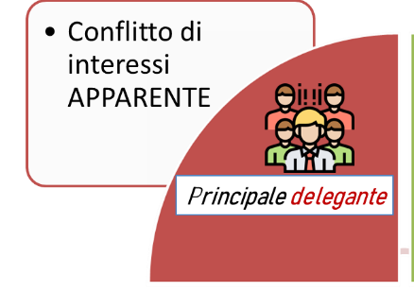
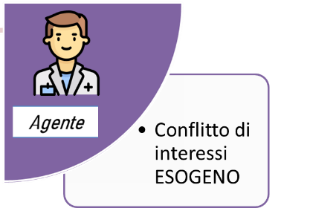
P1
SCENARIO
Principale delegante
Il dottor Piazzo è il Presidente di una Commissione di concorso per un posto da funzionario amministrativo presso il Comune di Sistemato di Sopra.
Tra i candidati ammessi al concorso c’è anche sua figlia Assunta.
IP
P2
IP
A
Si può sovrapporre al conflitto di interessi apparente.
In questo caso, oltre alla minaccia all’imparzialità, avremo anche una minaccia alla percezione di imparzialità.
IS
D
IS

Slide 58
SCENARIO
Il dottor Vendetta, pur vivendo in Regione Vandalia, è Ispettore sanitario di una delle ASL della Regione Tranquillia.
Purtroppo nella sua vita privata la figlia ha subito un grave episodio di stalking da parte del suo ex fidanzato, Bruno Bruto, che lei ha lasciato perché la picchiava.
Grazie anche all’opera indefessa e riservata di convincimento da parte del dottor Vendetta, la figlia ha infine deciso di denunciare Bruno Bruto, che è stato raggiunto da un divieto di avvicinamento alla ragazza.
Bruno Bruto, anche per cambiare aria, viene aiutato dai suoi genitori ad aprire un agriturismo … proprio in Regione Tranquillia.
Un giorno il dottor Vendetta viene incaricato di effettuare una ispezione presso l’agriturismo di Bruno Bruto.

Slide 59




P1
SCENARIO
Principale delegante
Un giorno il dottor Vendetta viene incaricato di effettuare una ispezione presso l’agriturismo di Bruno Bruto...
IP
P2
IP
A
IS
D
IS

Slide 60

P1
SCENARIO
Principale delegante
Un giorno il dottor Vendetta viene incaricato di effettuare una ispezione presso l’agriturismo di Bruno Bruto...
IP
P2
IP
A
IS
D
IS

Slide 61
P1
Conflitto di interessi ESOGENO (1)
Principale delegante
P2
Si definisce ESOGENO perché viene generato dagli interessi supportati dalla rete di relazioni della sfera privata dell’Agente
E’ la tipologia di conflitto di interessi più nota
Coinvolge l’Agente e il Principale delegato
Uno o più interessi secondari della sfera privata dell’Agente entrano in conflitto con gli interessi primari del principale delegato
Minaccia l’imparzialità dell’azione amministrativa
IP
A
IS
D

Slide 62
P1
Conflitto di interessi ESOGENO (2)
Principale delegante
P2
Il conflitto di interessi ESOGENO è caratteristico di quei ruoli pubblici che gestiscono interessi delegati
Può quindi essere innescato anche dal Principale delegato
In questo caso, un interesse della sfera privata del Principale Delegato entra in conflitto con un suo interesse primario
IP
IS
A
D

Slide 64
SCENARIO
Il dr. Odoardo Onico è primario presso l’A.O. «Santa Digita» ed è specializzato nella cura dell’unghia incarnita (onicocriptosi).
E’ anche presidente Associazione «Famiglie con l’unghia incarnita» .
Un associato si reca nel reparto del dr. Onico per un intervento ambulatoriale di fenolizzazione, che viene eseguito da un collaboratore della sua équipe. Uscendo dall’ambulatorio, l’associato vede il dr. Onico ed esclama: «Presidente! In quanto associato mi aspettavo che mi avrebbe operato Lei!»

Slide 65


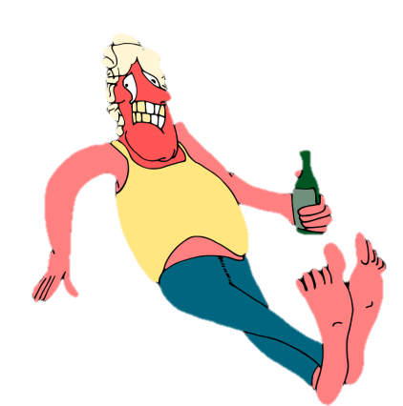
Il dr. Odoardo Onico è primario [...]
E’ anche presidente Associazione «Famiglie con l’unghia incarnita» .
Un associato si reca nel reparto del dr. Onico per un intervento ambulatoriale di fenolizzazione, [...] Uscendo dall’ambulatorio, l’associato vede il dr. Onico ed esclama: «Presidente! In quanto associato mi aspettavo che mi avrebbe operato Lei!»
P1
SCENARIO
Principale delegante
IP
P2
IP
A
D
IS

Slide 66
P1
SCENARIO
Principale delegante
Il dr. Odoardo Onico è primario [...]
E’ anche presidente Associazione «Famiglie con l’unghia incarnita» .
Un associato si reca nel reparto del dr. Onico per un intervento ambulatoriale di fenolizzazione, [...] Uscendo dall’ambulatorio, l’associato vede il dr. Onico ed esclama: «Presidente! In quanto associato mi aspettavo che mi avrebbe operato Lei!»
IP
P2
IP
A
Il conflitto di interessi INERENTE è un conflitto di interessi innescato dal Destinatario
D
IS

Slide 67
P1
SCENARIO
IP
Principale delegante
Il dr. Odoardo Onico è primario [...]
E’ anche presidente Associazione «Famiglie con l’unghia incarnita» .
Un associato si reca nel reparto del dr. Onico per un intervento ambulatoriale di fenolizzazione, [...] Uscendo dall’ambulatorio, l’associato vede il dr. Onico ed esclama: «Presidente! In quanto associato mi aspettavo che mi avrebbe operato Lei!»
P2
IP
A
Gli interessi secondari di un destinatario tendono a entrare in conflitto con gli interessi primari dei Principali
L’Agente pubblico deve arginare questa tendenza
Se non lo fa il destinatario può sviluppare una ASPETTATIVA DI PARZIALITA’
IS
D

Slide 68
SCENARIO
Il dottor Piacente è un professionista clinico dell’Ospedale di Nebbioso.
Una ditta produttrice di farmaci lo invita a partecipare ad un Convegno internazionale in un prestigioso resort caraibico in cui ha la possibilità di portare anche i suoi familiari ed intrattenersi per l’intero weekend successivo.

Slide 69


P1
SCENARIO
Principale delegante
Il dottor Piacente è un professionista clinico dell’Ospedale di Nebbioso.
Una ditta produttrice di farmaci lo invita a partecipare ad un Convegno internazionale in un prestigioso resort caraibico in cui ha la possibilità di portare anche i suoi familiari ed intrattenersi per l’intero weekend successivo.
IP
P2
IP
A
IS
D
IS

Slide 70
P1
SCENARIO
Principale delegante
Il dottor Piacente è un professionista clinico dell’Ospedale di Nebbioso.
Una ditta produttrice di farmaci lo invita a partecipare ad un Convegno internazionale in un prestigioso resort caraibico in cui ha la possibilità di portare anche i suoi familiari ed intrattenersi per l’intero weekend successivo.
IP
P2
IP
A
Il conflitto di interessi INERENTE è un conflitto di interessi innescato dal Destinatario
IS
D
IS

Slide 71
P1
SCENARIO
IP
Principale delegante
Il dottor Piacente è un professionista clinico dell’Ospedale di Nebbioso.
Una ditta produttrice di farmaci lo invita a partecipare ad un Convegno internazionale in un prestigioso resort caraibico in cui ha la possibilità di portare anche i suoi familiari ed intrattenersi per l’intero weekend successivo.
P2
IP
A
Gli interessi secondari di un destinatario tendono a entrare in conflitto con gli interessi primari dei Principali
L’Agente pubblico deve arginare questa tendenza
Se non lo fa il destinatario può sviluppare una ASPETTATIVA DI PARZIALITA’
IS
IS
D

Slide 72
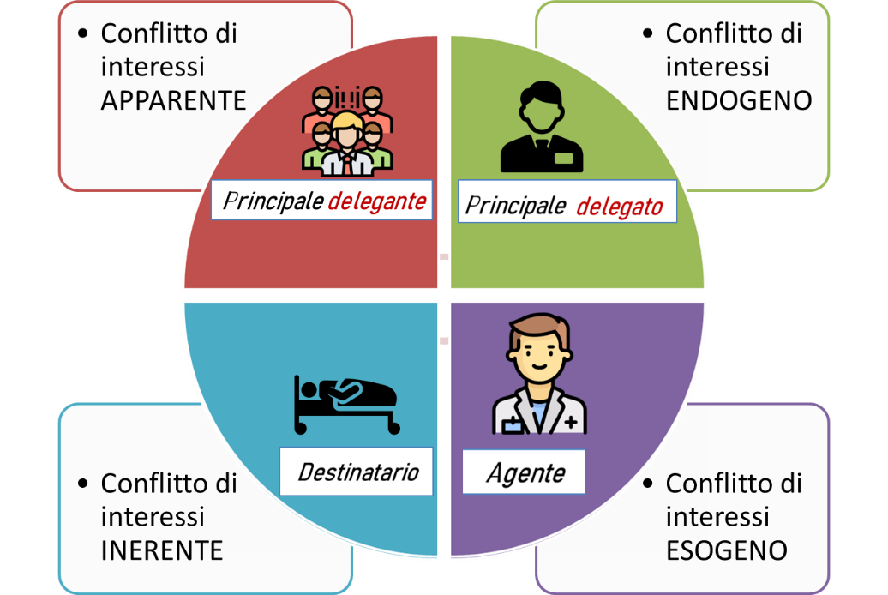
P1
SCENARIO
IP
Principale delegante
Il dottor Piacente è un professionista clinico dell’Ospedale di Nebbioso.
Una ditta produttrice di farmaci lo invita a partecipare ad un Convegno internazionale in un prestigioso resort caraibico in cui ha la possibilità di portare anche i suoi familiari ed intrattenersi per l’intero weekend successivo.
P2
IP
IS
A
Se l’AGENTE esprime, a sua volta, propri interessi secondari, allora il rischio di azzardo morale è particolarmente elevato.
Il conflitto di interessi INERENTE si salda con quello ESOGENO
IS
D

Slide 73
P1
Conflitto di interessi INERENTE
Principale delegante
Il conflitto di interessi INERENTE è un conflitto di interessi innescato dal Destinatario
Si chiama INERENTE perché deriva da una tendenza naturale dei destinatari: i destinatari solo «egoisti» e non si fanno carico degli interessi primari. Pensano solo ai loro interessi secondari
Gli interessi secondari di un destinatario tendono a entrare in conflitto con gli interessi primari dei Principali
L’Agente pubblico deve arginare questa tendenza
Se non lo fa il destinatario può sviluppare una ASPETTATIVA DI PARZIALITA’
D’altra parte, se l’Agente danneggia (o sembra danneggiare) eccessivamente gli interessi secondari dei destinatari, allora i destinatari possono cercare delle «scorciatoie» che rendono più «flessibili» gli agenti e favoriscono i loro interessi.
IP
P2
IP
A
D
IS

Slide 75

Vi siete mai chiesti come possano andare in conflitto due INTERESSI PRIMARI? A volte la risposta è più semplice di quello che pensiamo…
Guardate l’immagine qui sotto.
INTERESSE PRIMARIO «A»
INTERESSE PRIMARIO «B»
CONFLITTO tra INTERESSI PRIMARI

Slide 76
SCENARIO
Paolo Pagliuzza lavora al Provveditorato della Azienda Sanitaria di Monte Ritardo e si occupa della redazione dei capitolati di gara.
E’ molto meticoloso, ma anche molto lento!
Sono mesi che lavora al bando per la manutenzione dell’impianto di riscaldamento. Ormai è novembre e negli uffici si aggirano orsi polari e pinguini!

Slide 77
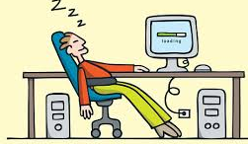
SCENARIO
P1
Principale delegante
Azienda
Sanitaria
P2
Paolo Pagliuzza lavora al Provveditorato della Azienda Sanitaria di Monte Ritardo e si occupa della redazione dei capitolati di gara.
E’ molto meticoloso, ma anche molto lento!
Sono mesi che lavora al bando per la manutenzione dell’impianto di riscaldamento. Ormai è novembre e negli uffici si aggirano orsi polari e pinguini!
IP
IP
A
D

Slide 78
SCENARIO
P1
Principale delegante
Azienda
Sanitaria
P2
Paolo Pagliuzza lavora al Provveditorato della Azienda Sanitaria di Monte Ritardo e si occupa della redazione dei capitolati di gara.
E’ molto meticoloso, ma anche molto lento!
Sono mesi che lavora al bando per la manutenzione dell’impianto di riscaldamento. Ormai è novembre e negli uffici si aggirano orsi polari e pinguini!
IP
IP
A
Il conflitto di interessi ENDOGENO è un conflitto tra gli INTERESSI PRIMARI di un Principale
D

Slide 79
SCENARIO
P1
Principale delegante
Azienda
Sanitaria
P2
Paolo Pagliuzza lavora al Provveditorato della Azienda Sanitaria di Monte Ritardo e si occupa della redazione dei capitolati di gara.
E’ molto meticoloso, ma anche molto lento!
Sono mesi che lavora al bando per la manutenzione dell’impianto di riscaldamento. Ormai è novembre e negli uffici si aggirano orsi polari e pinguini!
IP
IP
A
Viene innescato quando l’Agente pubblico agisce, decide o gestisce le informazioni in modo tale da non riuscire più a salvaguardare tutti gli interessi primari in gioco
D

Slide 80
SCENARIO
La Regione Fregozia, per molti anni, ha assicurato cure mediche gratuite a tutti i cittadini, abolendo i «ticket».
Ma i costi troppo elevati hanno mandato «in rosso» il bilancio regionale.
Il nuovo Presidente della Regione, l’ing. Dario Dieta, ha deciso di risanare i conti, ma questo comporterà una diminuzione dei servizi erogati dal SSR ed un aumento dei costi per i cittadini.

Slide 81

SCENARIO
P1
Principale delegante
IP
P2
La Regione Fregozia, per molti anni, ha assicurato cure mediche gratuite a tutti i cittadini, abolendo i «ticket».
Ma i costi troppo elevati hanno mandato «in rosso» il bilancio regionale.
Il nuovo Presidente della Regione, l’ing. Dario Dieta, ha deciso di risanare i conti, ma questo comporterà una diminuzione dei servizi erogati dal SSR ed un aumento dei costi per i cittadini.
IP
A
D

Slide 82
SCENARIO
P1
IP
Principale delegante
P2
La Regione Fregozia, per molti anni, ha assicurato cure mediche gratuite a tutti i cittadini, abolendo i «ticket».
Ma i costi troppo elevati hanno mandato «in rosso» il bilancio regionale.
Il nuovo Presidente della Regione, l’ing. Dario Dieta, ha deciso di risanare i conti, ma questo comporterà una diminuzione dei servizi erogati dal SSR ed un aumento dei costi per i cittadini.
IP
A
Il conflitto di interessi ENDOGENO è un conflitto tra gli INTERESSI PRIMARI di un Principale
D

Slide 83
SCENARIO
P1
IP
Principale delegante
P2
La Regione Fregozia, per molti anni, ha assicurato cure mediche gratuite a tutti i cittadini, abolendo i «ticket».
Ma i costi troppo elevati hanno mandato «in rosso» il bilancio regionale.
Il nuovo Presidente della Regione, l’ing. Dario Dieta, ha deciso di risanare i conti, ma questo comporterà una diminuzione dei servizi erogati dal SSR ed un aumento dei costi per i cittadini.
IP
A
Il conflitto di interessi ENDOGENO può essere innescato anche dal Principale delegato e può coinvolgere interessi primari del Principale delegante
D

Slide 84
SCENARIO
P1
IP
Principale delegante
P2
La Regione Fregozia, per molti anni, ha assicurato cure mediche gratuite a tutti i cittadini, abolendo i «ticket».
Ma i costi troppo elevati hanno mandato «in rosso» il bilancio regionale.
Il nuovo Presidente della Regione, l’ing. Dario Dieta, ha deciso di risanare i conti, ma questo comporterà una diminuzione dei servizi erogati dal SSR ed un aumento dei costi per i cittadini.
IP
A
Il conflitto di interessi ENDOGENO, quando si innesca, è un vicolo cieco che conduce, sempre, alla caduta di qualche interesse primario
D

Slide 85
SCENARIO
Il dottor Prescrittore è un professionista clinico dell’Ospedale di Santa Appropriatezza.
E’ anche membro influente di una società scientifica e spesso viene chiamato a scrivere articoli scientifici sulla rivista della società scientifica.
Un giorno viene incaricato di elaborare uno scritto su un medicinale di nuova fabbricazione messo in commercio dall’azienda farmaceutica che finanzia la rivista.

Slide 86


P1
SCENARIO
Principale delegante
Il dottor Prescrittore è un professionista clinico dell’Ospedale di Santa Appropriatezza.
E’ anche membro influente di una società scientifica e spesso viene chiamato a scrivere articoli scientifici sulla rivista della società scientifica.
Un giorno viene incaricato di elaborare uno scritto su un medicinale di nuova fabbricazione messo in commercio dall’azienda farmaceutica che finanzia la rivista.
IP
P2
Società scientifica
IP
A
D

Slide 87
P1
SCENARIO
Principale delegante
IP
Il dottor Prescrittore è un professionista clinico dell’Ospedale di Santa Appropriatezza.
E’ anche membro influente di una società scientifica e spesso viene chiamato a scrivere articoli scientifici sulla rivista della società scientifica.
Un giorno viene incaricato di elaborare uno scritto su un medicinale di nuova fabbricazione messo in commercio dall’azienda farmaceutica che finanzia la rivista.
IP
P2
Società scientifica
A
Il conflitto di interessi ENDOGENO è un conflitto tra gli INTERESSI PRIMARI di un Principale
può coinvolgere più Principali
D

Slide 88
P1
SCENARIO
Principale delegante
IP
Il dottor Prescrittore è un professionista clinico dell’Ospedale di Santa Appropriatezza.
E’ anche membro influente di una società scientifica e spesso viene chiamato a scrivere articoli scientifici sulla rivista della società scientifica.
Un giorno viene incaricato di elaborare uno scritto su un medicinale di nuova fabbricazione messo in commercio dall’azienda farmaceutica che finanzia la rivista.
IP
P2
Società scientifica
A
Viene innescato quando l’Agente pubblico agisce, decide o gestisce le informazioni in modo tale da non riuscire più a salvaguardare tutti gli interessi primari in gioco
D

Slide 89
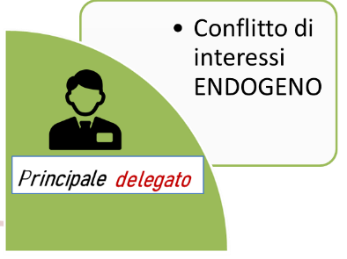
P1
SCENARIO
Principale delegante
IP
Il dottor Prescrittore è un professionista clinico dell’Ospedale di Santa Appropriatezza.
E’ anche membro influente di una società scientifica e spesso viene chiamato a scrivere articoli scientifici sulla rivista della società scientifica.
Un giorno viene incaricato di elaborare uno scritto su un medicinale di nuova fabbricazione messo in commercio dall’azienda farmaceutica che finanzia la rivista.
IP
P2
Società scientifica
A
Anche in questo caso, il conflitto di interessi apparente può sovrapporsi al conflitto di interessi endogeno, minacciando anche la percezione di imparzialità del professionista nel suo ruolo pubblico.
D

Slide 90
SCENARIO
Il dottor Arlecchino è Assessore presso il Comune di San Soccorso, una città che conta circa 35.000 abitanti.
E’ anche Direttore Amministrativo della ASL che ricomprende all’interno del suo territorio anche il Comune di San Soccorso.
Presso la ASL sta partecipando ad una riunione che ha ad oggetto: «localizzazione del sito più idoneo a realizzare il nuovo Pronto Soccorso».

Slide 91


P1
SCENARIO
Principale delegante
Il dottor Arlecchino è Assessore presso il Comune di San Soccorso, una città che conta circa 35.000 abitanti.
E’ anche Direttore Amministrativo della ASL che ricomprende all’interno del suo territorio anche il Comune di San Soccorso.
Presso la ASL sta partecipando ad una riunione che ha ad oggetto: «localizzazione del sito più idoneo a realizzare il nuovo Pronto Soccorso».
IP
1
2
P2
ASL
Comune di San Soccorso
IP
A
D

Slide 92
P1
SCENARIO
Principale delegante
Il dottor Arlecchino è Assessore presso il Comune di San Soccorso, una città che conta circa 35.000 abitanti.
E’ anche Direttore Amministrativo della ASL che ricomprende all’interno del suo territorio anche il Comune di San Soccorso.
Presso la ASL sta partecipando ad una riunione che ha ad oggetto: «localizzazione del sito più idoneo a realizzare il nuovo Pronto Soccorso».
IP
1
2
P2
ASL
Comune di San Soccorso
IP
IP
A
Il conflitto di interessi ENDOGENO è un conflitto tra gli INTERESSI PRIMARI di un Principale
può coinvolgere più Principali
D

Slide 93

P1
SCENARIO
Principale delegante
Il dottor Arlecchino è Assessore presso il Comune di San Soccorso, una città che conta circa 35.000 abitanti.
E’ anche Direttore Amministrativo della ASL che ricomprende all’interno del suo territorio anche il Comune di San Soccorso.
Presso la ASL sta partecipando ad una riunione che ha ad oggetto: «localizzazione del sito più idoneo a realizzare il nuovo Pronto Soccorso».
IP
1
2
P2
ASL
Comune di San Soccorso
IP
IP
A
Viene innescato quando l’Agente pubblico agisce, decide o gestisce le informazioni in modo tale da non riuscire più a salvaguardare tutti gli interessi primari in gioco
D

Slide 94
P1
SCENARIO
Principale delegante
Il dottor Arlecchino è Assessore presso il Comune di San Soccorso, una città che conta circa 35.000 abitanti.
E’ anche Direttore Amministrativo della ASL che ricomprende all’interno del suo territorio anche il Comune di San Soccorso.
Presso la ASL sta partecipando ad una riunione che ha ad oggetto: «localizzazione del sito più idoneo a realizzare il nuovo Pronto Soccorso».
IP
1
2
P2
ASL
Comune di San Soccorso
IP
IP
A
Viene chiamata «INCOMPATIBILITA’» questa particolare condizione dell’Agente in cui se egli promuove correttamente l’interesse primario di un Principale, reca pregiudizio all’interesse primario dell’altro Principale.
IS
L’Agente è INCOMPATIBILE
Cfr. anche Art. 14 del D.lgs 39/2013
D
IS

Slide 95
P1
Conflitto di interessi ENDOGENO (1)
Principale delegante
E’ un conflitto tra gli INTERESSI PRIMARI di un Principale
Si definisce ENDOGENO perché si sviluppa all’interno degli interessi primari, senza l’apporto di interessi secondari
Viene innescato quando l’Agente pubblico agisce, decide o gestisce le informazioni in modo tale da non riuscire più a salvaguardare tutti gli interessi primari in gioco
L’interesse primario all’EFFICIENZA e l’interesse primario all’IMPARZIALITA’ entrano spesso in conflitto in questo modo
P2
IP
IP
A
D

Slide 96
P1
Conflitto di interessi ENDOGENO (2)
Principale delegante
IP
Il conflitto di interessi ENDOGENO è tipico di quei ruoli che gestiscono interessi delegati e può coinvolgere più Principali
Quindi, può essere innescato anche dal Principale delegato e può coinvolgere interessi primari del Principale delegante
Il conflitto di interessi ENDOGENO, quando si innesca, è un vicolo cieco che conduce, sempre, alla caduta di qualche interesse primario
P2
IP
A
D

Slide 98
SCENARIO
L’Azienda Sanitaria di Striminzio sullo Stretto ha appena acquistato un terreno adiacente al proprio ospedale, per ingrandire il Pronto Soccorso.
Era l’unico terreno disponibile. Ed è stato venduto ad un prezzo stimato da un perito.
Ma si da il caso che il proprietario del terreno sia il cugino del Direttore Generale dell’Azienda
... E già negli stretti vicoli di Striminzio la gente mormora e ipotizza loschi «Affari di Famiglia»

Slide 99

SCENARIO
P1
Principale delegante
IP
L’Azienda Sanitaria di Striminzio sullo Stretto ha appena acquistato un terreno adiacente al proprio ospedale, per ingrandire il Pronto Soccorso.
Era l’unico terreno disponibile. Ed è stato venduto ad un prezzo stimato da un perito.
Ma si da il caso che il proprietario del terreno sia il cugino del Direttore Generale dell’Azienda.
... E già negli stretti vicoli di Striminzio la gente mormora e ipotizza loschi «Affari di Famiglia»
P2
A
D

Slide 100
SCENARIO
P1
Principale delegante
IP
L’Azienda Sanitaria di Striminzio sullo Stretto ha appena acquistato un terreno adiacente al proprio ospedale, per ingrandire il Pronto Soccorso.
Era l’unico terreno disponibile. Ed è stato venduto ad un prezzo stimato da un perito.
Ma si da il caso che il proprietario del terreno sia il cugino del Direttore Generale dell’Azienda.
... E già negli stretti vicoli di Striminzio la gente mormora e ipotizza loschi «Affari di Famiglia»
P2
A
Il conflitto di interessi APPARENTE è innescato dal Principale delegante
Si definisce APPARENTE non perché non esista, ma perché dipende dalle ASPETTATIVE della collettività
D

Slide 101
SCENARIO
P1
Principale delegante
IP
L’Azienda Sanitaria di Striminzio sullo Stretto ha appena acquistato un terreno adiacente al proprio ospedale, per ingrandire il Pronto Soccorso.
Era l’unico terreno disponibile. Ed è stato venduto ad un prezzo stimato da un perito.
Ma si da il caso che il proprietario del terreno sia il cugino del Direttore Generale dell’Azienda.
... E già negli stretti vicoli di Striminzio la gente mormora e ipotizza loschi «Affari di Famiglia»
P2
Il Principale DELEGANTE ha di norma una ASPETTATIVA DI IMPARZIALITA’ nei confronti degli Agenti e dei Principali delegati
Si aspetta cioè che i soggetti delegati non favoriscano interessi secondari, non sacrifichino interessi primari e garantiscano l’esercizio dei DIRITTI
A
D

Slide 102
SCENARIO
P1
Principale delegante
IP
L’Azienda Sanitaria di Striminzio sullo Stretto ha appena acquistato un terreno adiacente al proprio ospedale, per ingrandire il Pronto Soccorso.
Era l’unico terreno disponibile. Ed è stato venduto ad un prezzo stimato da un perito.
Ma si da il caso che il proprietario del terreno sia il cugino del Direttore Generale dell’Azienda.
... E già negli stretti vicoli di Striminzio la gente mormora e ipotizza loschi «Affari di Famiglia»
P2
A
Il conflitto di interessi APPARENTE è vincolato al «punto di vista» del Principale delegante, che è un punto di vista esterno
Il conflitto di interessi APPARENTE potrebbe anche essere INFONDATO: il Principale delegante infatti, non avendo tutte le informazioni, può interpretare in modo errato l’operato dei soggetti delegati
D

Slide 103
SCENARIO
P1
Principale delegante
IP
L’Azienda Sanitaria di Striminzio sullo Stretto ha appena acquistato un terreno adiacente al proprio ospedale, per ingrandire il Pronto Soccorso.
Era l’unico terreno disponibile. Ed è stato venduto ad un prezzo stimato da un perito.
Ma si da il caso che il proprietario del terreno sia il cugino del Direttore Generale dell’Azienda.
... E già negli stretti vicoli di Striminzio la gente mormora e ipotizza loschi «Affari di Famiglia»
P2
A
I soggetti delegati (Principali delegati e Agenti) DEVONO aiutare il Principale delegante ad interpretare correttamente il proprio operato
D

Slide 104
SCENARIO
P1
Principale delegante
IP
L’Azienda Sanitaria di Striminzio sullo Stretto ha appena acquistato un terreno adiacente al proprio ospedale, per ingrandire il Pronto Soccorso.
Era l’unico terreno disponibile. Ed è stato venduto ad un prezzo stimato da un perito.
Ma si da il caso che il proprietario del terreno sia il cugino del Direttore Generale dell’Azienda.
... E già negli stretti vicoli di Striminzio la gente mormora e ipotizza loschi «Affari di Famiglia»
P2
A
SOPRATTUTTO PERCHE’ A VOLTE L’EMERSIONE DI UN CONFLITTO DI INTERESSI APPARENTE PUO’ ESSERE LA SPIA DI UN RISCHIO CONCRETO E ATTUALE...
D

Slide 105
SCENARIO
Il noto programma televisivo “Le Faine” realizza una inchiesta, da cui emerge che l’Assessorato Regionale alla Sanità si era inizialmente opposto all’ampliamento del Pronto Soccorso, che non soffriva di carenza di spazi, ma piuttosto di una cronica carenza di personale. In realtà, l’unico ad averci guadagnato, dall’ampliamento del Pronto Soccorso è il cugino del Direttore Generale, che ha potuto vendere un terreno ad un prezzo superiore a quello di mercato, grazie alla valutazione effettuata da un perito compiacente!

Slide 106
P1
Conflitto di interessi APPARENTE (1)
Principale delegante
Il conflitto di interessi APPARENTE è innescato dal Principale delegante
Si definisce APPARENTE non perché non esista, ma perché dipende dalle ASPETTATIVE della collettività
Il Principale DELEGANTE ha di norma una ASPETTATIVA DI IMPARZIALITA’ nei confronti degli Agenti e dei Principali delegati
Si aspetta cioè che i soggetti delegati non favoriscano interessi secondari, non sacrifichino interessi primari e garantiscano l’esercizio dei DIRITTI
IP
P2
A
Il conflitto di interessi APPARENTE si innesca quando il Principale delegante si convince che i soggetti delegati stanno mettendo a rischio l’interesse primario all’IMPARZIALITA’
D

Slide 107
P1
Conflitto di interessi APPARENTE (2)
Principale delegante
Il conflitto di interessi APPARENTE mette a rischio la PERCEZIONE DI IMPARZIALITA’ dell’azione amministrativa
Se non gestito, genera sfiducia nel Principale delegante
Il conflitto di interessi APPARENTE è vincolato al «punto di vista» del Principale delegante, che è un punto di vista esterno
Il conflitto di interessi APPARENTE potrebbe anche essere INFONDATO: il Principale delegante infatti, non avendo tutte le informazioni, può interpretare in modo errato l’operato dei soggetti delegati
IP
P2
A
I soggetti delegati (Principali delegati e Agenti) DEVONO aiutare il Principale delegante ad interpretare correttamente il proprio operato
D

Slide 108
CONFLITTI, CONVERGENZE E CORRUZIONE
Agenti e Principali delegati, con le loro decisioni, con le loro attività e con il modo in cui gestiscono le informazioni, possono orientare gli interessi primari e secondari e generare situazioni complesse in cui i diversi tipi di conflitto di interessi si sommano tra loro.
CDI di ANTIGONE
CDI del CHUPACABRA
CDI di LUTERO
CDI di ABRAMO

Slide 109
CONFLITTI, CONVERGENZE E CORRUZIONE
E in alcuni casi si possono generare delle situazioni di convergenza di interessi, apparentemente vantaggiose per gli interessi in gioco, che tuttavia risolvono i conflitti tra gli interessi a discapito degli interessi primari ... E che favoriscono l’azzardo morale e la corruzione
CDI di ANTIGONE
CDI del CHUPACABRA
CDI di LUTERO
CDI di ABRAMO

Slide 110
La Regione Fregozia ha un sistema sanitario in cui un gruppo ristretto di operatori privati accreditati eroga prestazioni sanitarie in convenzione, affiancandosi alle Aziende Sanitarie pubbliche.
I servizi erogati sono di alta qualità e i tempi di attesa ridotti al minimo.
Tuttavia, questo sistema consente al Presidente della Regione di erogare finanziamenti mirati ad una «lobby» che lo sostiene politicamente .
Perché glielo lasciano fare?

Slide 111
La Regione Fregozia ha un sistema sanitario in cui un gruppo ristretto di operatori privati accreditati eroga prestazioni sanitarie in convenzione, affiancandosi alle Aziende Sanitarie pubbliche.
I servizi erogati sono di alta qualità e i tempi di attesa ridotti al minimo.
Tuttavia, questo sistema consente al Presidente della Regione di erogare finanziamenti mirati ad una «lobby» che lo sostiene politicamente .
Perché glielo lasciano fare?
CDI di ANTIGONE
Il conflitto di interessi ENDOGENO tra interesse primario all’EFFICIENZA e interesse primario all’IMPARZIALITA’ è stato risolto in Regione Fregozia lasciando «cadere» l’interesse primario all’IMPARZIALITA’

Slide 112
La Regione Fregozia ha un sistema sanitario in cui un gruppo ristretto di operatori privati accreditati eroga prestazioni sanitarie in convenzione, affiancandosi alle Aziende Sanitarie pubbliche.
I servizi erogati sono di alta qualità e i tempi di attesa ridotti al minimo.
Tuttavia, questo sistema consente al Presidente della Regione di erogare finanziamenti mirati ad una «lobby» che lo sostiene politicamente .
Perché glielo lasciano fare?
Gli operatori economici privati, a seguito dell’accreditamento, diventano Agenti.
Gli interessi economici degli Agenti Privati Accreditati vanno in convergenza con l’interesse primario all’EFFICIENZA
Gli Agenti Privati accreditati non hanno interesse a modificare il sistema

Slide 113
La Regione Fregozia ha un sistema sanitario in cui un gruppo ristretto di operatori privati accreditati eroga prestazioni sanitarie in convenzione, affiancandosi alle Aziende Sanitarie pubbliche.
I servizi erogati sono di alta qualità e i tempi di attesa ridotti al minimo.
Tuttavia, questo sistema consente al Presidente della Regione di erogare finanziamenti mirati ad una «lobby» che lo sostiene politicamente .
Perché glielo lasciano fare?
CDI di ABRAMO
Se ,in nome dell’interesse primario all’IMPARZIALITA’ si decidesse di escludere i privati dal Sistema Sanitario Pubblico o se si dovesse aprire il Sistema a nuovi operatori privati, emergerebbe un CONFLITTO DI INTERESSI ESOGENO tra gli interessi secondari degli Agenti Pubblici Accreditati e l’interesse primario all’IMPARZIALITA’

Slide 114
La Regione Fregozia ha un sistema sanitario in cui un gruppo ristretto di operatori privati accreditati eroga prestazioni sanitarie in convenzione, affiancandosi alle Aziende Sanitarie pubbliche.
I servizi erogati sono di alta qualità e i tempi di attesa ridotti al minimo.
Tuttavia, questo sistema consente al Presidente della Regione di erogare finanziamenti mirati ad una «lobby» che lo sostiene politicamente .
Perché glielo lasciano fare?
La qualità dei servizi erogati e la riduzione al minimo dei tempi di attesa soddisfa gli interessi secondari dei destinatari del Servizio Sanitario Pubblico: essere curati il meglio possibile e nel minor tempo possibile.
Questi interessi entrano in convergenza con gli interessi economici degli Operatori Privati Accreditati e con l’Interesse primario all’EFFICIENZA

Slide 115
La Regione Fregozia ha un sistema sanitario in cui un gruppo ristretto di operatori privati accreditati eroga prestazioni sanitarie in convenzione, affiancandosi alle Aziende Sanitarie pubbliche.
I servizi erogati sono di alta qualità e i tempi di attesa ridotti al minimo.
Tuttavia, questo sistema consente al Presidente della Regione di erogare finanziamenti mirati ad una «lobby» che lo sostiene politicamente .
Perché glielo lasciano fare?
CDI di LUTERO
I destinatari non vogliono cambiare il Sistema Sanitario, perché un Sistema Sanitario alternativo, meno influenzato dagli interessi dei privati MA ANCHE MENO EFFICIENTE, farebbe emergere un CONFLITTO DI INTERESSI INERENTE, tra l’aspettativa di PARZIALITA’ dei destinatari e l’interesse primario all’EQUIDISTANZA

Slide 116

La Regione Fregozia ha un sistema sanitario in cui un gruppo ristretto di operatori privati accreditati eroga prestazioni sanitarie in convenzione, affiancandosi alle Aziende Sanitarie pubbliche.
I servizi erogati sono di alta qualità e i tempi di attesa ridotti al minimo.
Tuttavia, questo sistema consente al Presidente della Regione di erogare finanziamenti mirati ad una «lobby» che lo sostiene politicamente .
Perché glielo lasciano fare?
CDI di ABRAMO
Il presidente della Regione Fregozia utilizza il Sistema Sanitario per commettere un Azzardo Morale: risolve il proprio CONFLITTO DI INTERESSI ESOGENO favorendo gli interessi secondari della sua rete di relazioni: usa il Sistema per erogare finanziamenti mirati ad una «lobby» che lo sostiene politicamente.

Slide 117
La Regione Fregozia ha un sistema sanitario in cui un gruppo ristretto di operatori privati accreditati eroga prestazioni sanitarie in convenzione, affiancandosi alle Aziende Sanitarie pubbliche.
I servizi erogati sono di alta qualità e i tempi di attesa ridotti al minimo.
Tuttavia, questo sistema consente al Presidente della Regione di erogare finanziamenti mirati ad una «lobby» che lo sostiene politicamente .
Perché glielo lasciano fare?
CDI di ABRAMO
L’AZZARDO MORALE DEL PRESIDENTE DELLA FREGOZIA VIENE INTERPRETATO COME SE FOSSE «L’EFFETTO COLLATERALE» DI UN SISTEMA SANITARIO CHE SODDISFA TUTTI GLI INTERESSI SECONDARI IN GIOCO.
NESSUNO VUOLE CAMBIARE IL SISTEMA, PERCHE’ QUESTO POTREBBE INNESCARE CONFLITTI DI INTERESSI ESOGENI E INTERENTI.

Slide 118
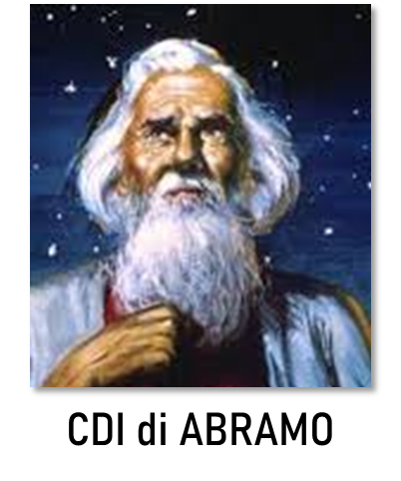
La Regione Fregozia ha un sistema sanitario in cui un gruppo ristretto di operatori privati accreditati eroga prestazioni sanitarie in convenzione, affiancandosi alle Aziende Sanitarie pubbliche.
I servizi erogati sono di alta qualità e i tempi di attesa ridotti al minimo.
Tuttavia, questo sistema consente al Presidente della Regione di erogare finanziamenti mirati ad una «lobby» che lo sostiene politicamente .
Perché glielo lasciano fare?
CDI del CHUPACABRA
GLI ATTORI DEL SISTEMA (PRINCIPALI DELEGATI, AGENTI E DESTINATARI) NON HANNO ALCUN INTERESSE A CAMBIARE LE COSE. E IL PRINCIPALE DELEGANTE (L’OPINIONE PUBBLICA) TACE E NON RILEVA ALCUN CONFLITTO DI INTERESSI APPARENTE... FORSE PERCHE’ I PRINCIPALI DELEGANTI SONO ANCHE, SINGOLARMENTE, DESTINATARI DEL SISTEMA, E I LORO INTERESSI SECONDARI SONO IN CONFLITTO DI INTRESSI ESOGENO CON L’INTERESSE PRIMARIO ALL’IMPARZIALITA’

Slide 119
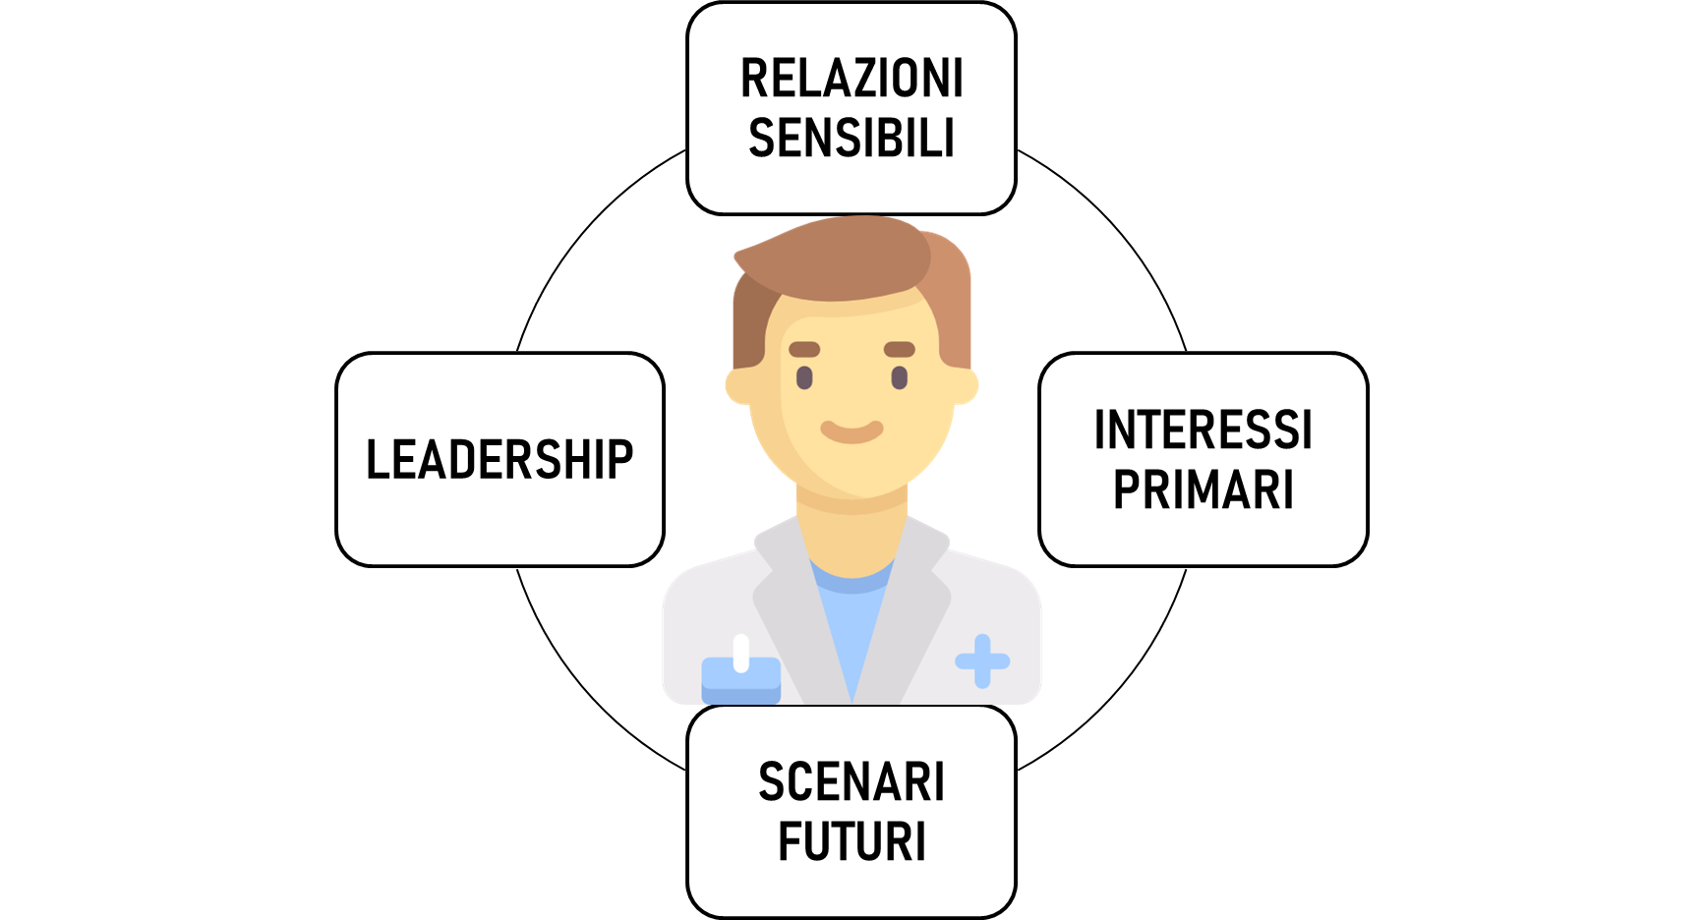
4
…allora…
Come dobbiamo GESTIRE il conflitto di interessi?

Slide 120

Articolo 9
…
…
Articolo 10
…
…
Codice Aziendale di comportamento

Slide 121
… il dipendente si astiene…
Articolo 9
rapporti intercorsi negli ultimi tre anni con soggetti privati
rapporti intercorsi o attuali tra parenti o affini entro il secondo grado, il coniuge o il convivente e soggetti privati
Articolo 10
interessi propri,
sono ancora in corso?
interessi di suoi parenti, affini entro
il secondo grado,
Interessi del coniuge o di conviventi,
Interessi di persone con le quali abbia rapporti di frequentazione abituale,
Interessi di soggetti od organizzazioni con cui egli o il coniuge abbia causa pendente o grave inimicizia o rapporti di credito o debito significativi,
Interessi di soggetti od organizzazioni di cui sia tutore, curatore, procuratore o agente,
Interessi di enti , associazioni anche non riconosciute, comitati, società o stabilimenti di cui sia amministratore o gerente o dirigente
Codice Aziendale di comportamento

Slide 122
… il dipendente si astiene…
Articolo 9
rapporti intercorsi negli ultimi tre anni con soggetti privati
rapporti intercorsi o attuali tra parenti o affini entro il secondo grado, il coniuge o il convivente e soggetti privati
Articolo 10
interessi propri,
sono ancora in corso?
interessi di suoi parenti, affini entro
il secondo grado,
Interessi del coniuge o di conviventi,
Interessi di persone con le quali abbia rapporti di frequentazione abituale,
Interessi di soggetti od organizzazioni con cui egli o il coniuge abbia causa pendente o grave inimicizia o rapporti di credito o debito significativi,
Interessi di soggetti od organizzazioni di cui sia tutore, curatore, procuratore o agente,
Interessi di enti , associazioni anche non riconosciute, comitati, società o stabilimenti di cui sia amministratore o gerente o dirigente
Codice Aziendale di comportamento
… per gravi ragioni di convenienza…

Slide 123


Segnalazione
Astensione
a carico dei soggetti che vi si trovano
ad effettuare valutazioni,
a predisporre atti
ad assumere il provvedimento finale

Slide 124


Il conflitto di interessi dei “componenti delle commissioni di concorso per il reclutamento del personale o di selezione per il conferimento di incarichi”
Obbligo di astensione in caso di …comunione di interessi economici di particolare intensità.

Slide 125

Il superiore gerarchico decide…
sostituire il soggetto in conflitto di interessi,
imporre al soggetto di rimanere nella sua posizione,
avocare a sé il procedimento.
Si segnala al superiore gerarchico
Il superiore gerarchico verifica

Slide 126
Prevenzione della corruzione
obbligo di segnalazione preventiva e motivata dei CONFLITTI DI INTERESSI al proprio superiore gerarchico
obbligo di astensione per il responsabile del procedimento,
obbligo di verifica e di valutazione da parte del superiore gerarachico
obbligo di trasmissione delle decisioni al Responsabile della prevenzione della corruzione
obbligo di vigilanza e controllo sull'assenza di conflitti di interessi da parte dei Dirigenti Responsabili, del RPCT.

Slide 127

RELAZIONI SENSIBILI
INTERESSI PRIMARI
SCENARI FUTURI
LEADERSHIP

Slide 128
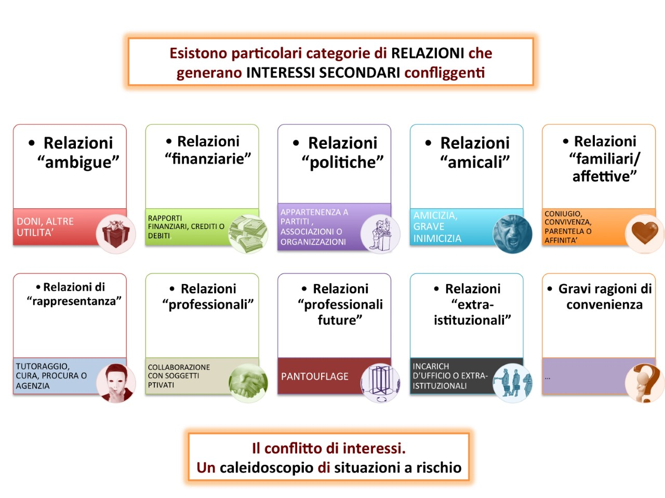
Il conflitto di interessi.
Un caleidoscopio di situazioni a rischio
Esistono particolari categorie di RELAZIONI che generano INTERESSI SECONDARI confliggenti?

Slide 129
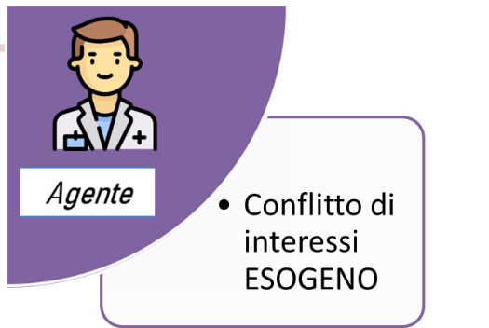
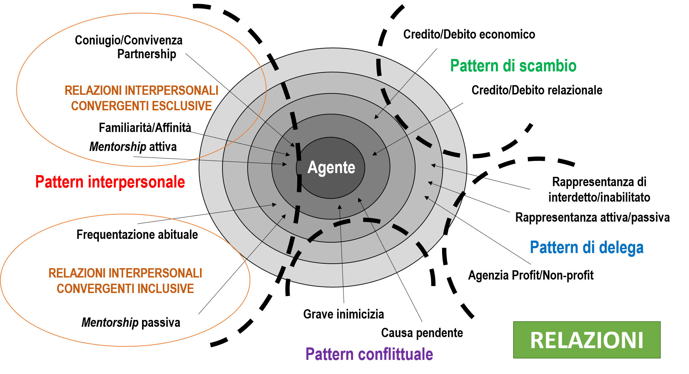

Slide 130
Articolo 7
…
…
Articolo 8
…
…
Codice Aziendale di comportamento

Slide 131
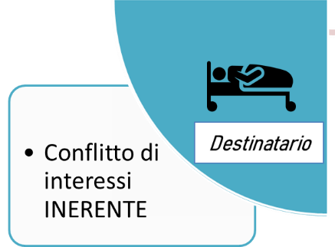

… il dipendente…
Regali, compensi e altre utilità
Partecipazione ad associazioni ed organizzazioni
Articolo 7
non chiede, né sollecita, per sé o per altri, regali o altre utilità.
non accetta, per sé o per altri, regali o altre utilità, salvo quelli occasionali e di modico valore ricevuti nell’ambito delle normali relazioni di cortesia e delle usuali ricorrenze.
Articolo 8
l’adesione ad associazioni, organizzazioni, circoli o altri organismi di qualsiasi natura
Indipendentemente dalla circostanza che il fatto costituisca reato, il dipendente non chiede, per sé o per altri, regali o altre utilità, neanche occasionali e di modico valore, a titolo di corrispettivo per compiere o per aver compiuto un atto del proprio ufficio da soggetti che possano trarre benefici da decisioni o attività inerenti all’ufficio, né da soggetti nei cui confronti è o sta per essere chiamato a svolgere o a esercitare attività o potestà proprie dell’ufficio ricoperto.
deve essere comunicata dal dipendente almeno trenta giorni prima dell’adesione formale al dirigente dell’unità operativa o struttura di appartenenza e all’U.O.C. Gestione Risorse Umane (che ne trasmette copia al Responsabile aziendale per la Prevenzione della Corruzione e per la Trasparenza),
i cui ambiti di interessi possano interferire con lo svolgimento dell’attività dell’ufficio
al fine di consentire all’Azienda di valutare le eventuali ipotesi di conflitto di interesse sulla base degli scopi e degli ambiti di attività dell’associazione stessa.
Codice Aziendale di comportamento

Slide 132
… il dipendente…
Comportamento nei rapporti con i privati
Articolo 6
Nei rapporti privati, comprese le relazioni extralavorative con pubblici ufficiali nell’esercizio delle loro funzioni,
il dipendente non sfrutta, né menziona la posizione che ricopre nell’Azienda per ottenere utilità che non gli spettino
e non assume nessun altro comportamento che possa nuocere all’immagine dell’Azienda stessa
CODICE AZIENDALE
DI COMPORTAMENTO

Slide 133
… il dipendente…
Norme di condotta correlate a processi a rischio corruttivo
Articolo 24
AREE OBBLIGATORIE
AREE GENERALI
AREE SPECIFICHE
Negli articoli da 25 a 32 si fissano e si precisano le norme di condotta correlate ai singoli processi a rischio specifico come individuati dal PIANO NAZIONALE ANTICORRUZIONE e dal PIANO TRIENNALE PER LA PREVENZIONE DELLA CORRUZIONE E PER LA TRASPARENZA adottato dall’Azienda.
CODICE AZIENDALE
DI COMPORTAMENTO

Slide 134


CASO 1
CASO 2
Andrea Amarone (che da piccolo i genitori soprannominavano “chicco di mamma”) è un brillante medico specialista di media età che lavora da circa 20 anni in una Azienda sanitaria con un rapporto di lavoro di non esclusività: ha un suo ambulatorio privato dove visita per tre giorni alla settimana ed una buona clientela che gli consente di arrotondare il suo stipendio.
Il dr Pietro Diparte (che la sua mamma argentina da piccolo chiamava “Perito”) è un medico chirurgo, assunto a tempo indeterminato presso il reparto di cardiochirurgia dell’Azienda Ospedaliera “San Cardio e Santa Patìa”.
LAVORI IN GRUPPO
RELAZIONI DELLA SFERA PUBBLICA
RELAZIONI DELLA SFERA PRIVATA
INTERESSI IN GIOCO
ASPETTATIVE
CONSEGUENZE SULLE ASPETTATIVE
CONFLITTO DI INTERESSI

Slide 135
SCENARIO
INCOMPATIBILITA’ DI FATTO X è un veterinario ASL e addetto stampa dell’Associazione Promozione Mozzarella di Bufala.
Formaggio invecchiato nello stallatico.
La ASL blocca la produzione,in quanto non in linea con gli standard igienici delle normativa europea
L’associazione lo incarica di scrivere un comunicato stampa, in cui deve elogiare le doti organilettiche dello stallatico, ribadire la sicurezza per i consumatori criticare le scelte operate dalla ASL, che rischiano di mettere in ginocchio il settore. E per minimizzare il problema

